Slide 1
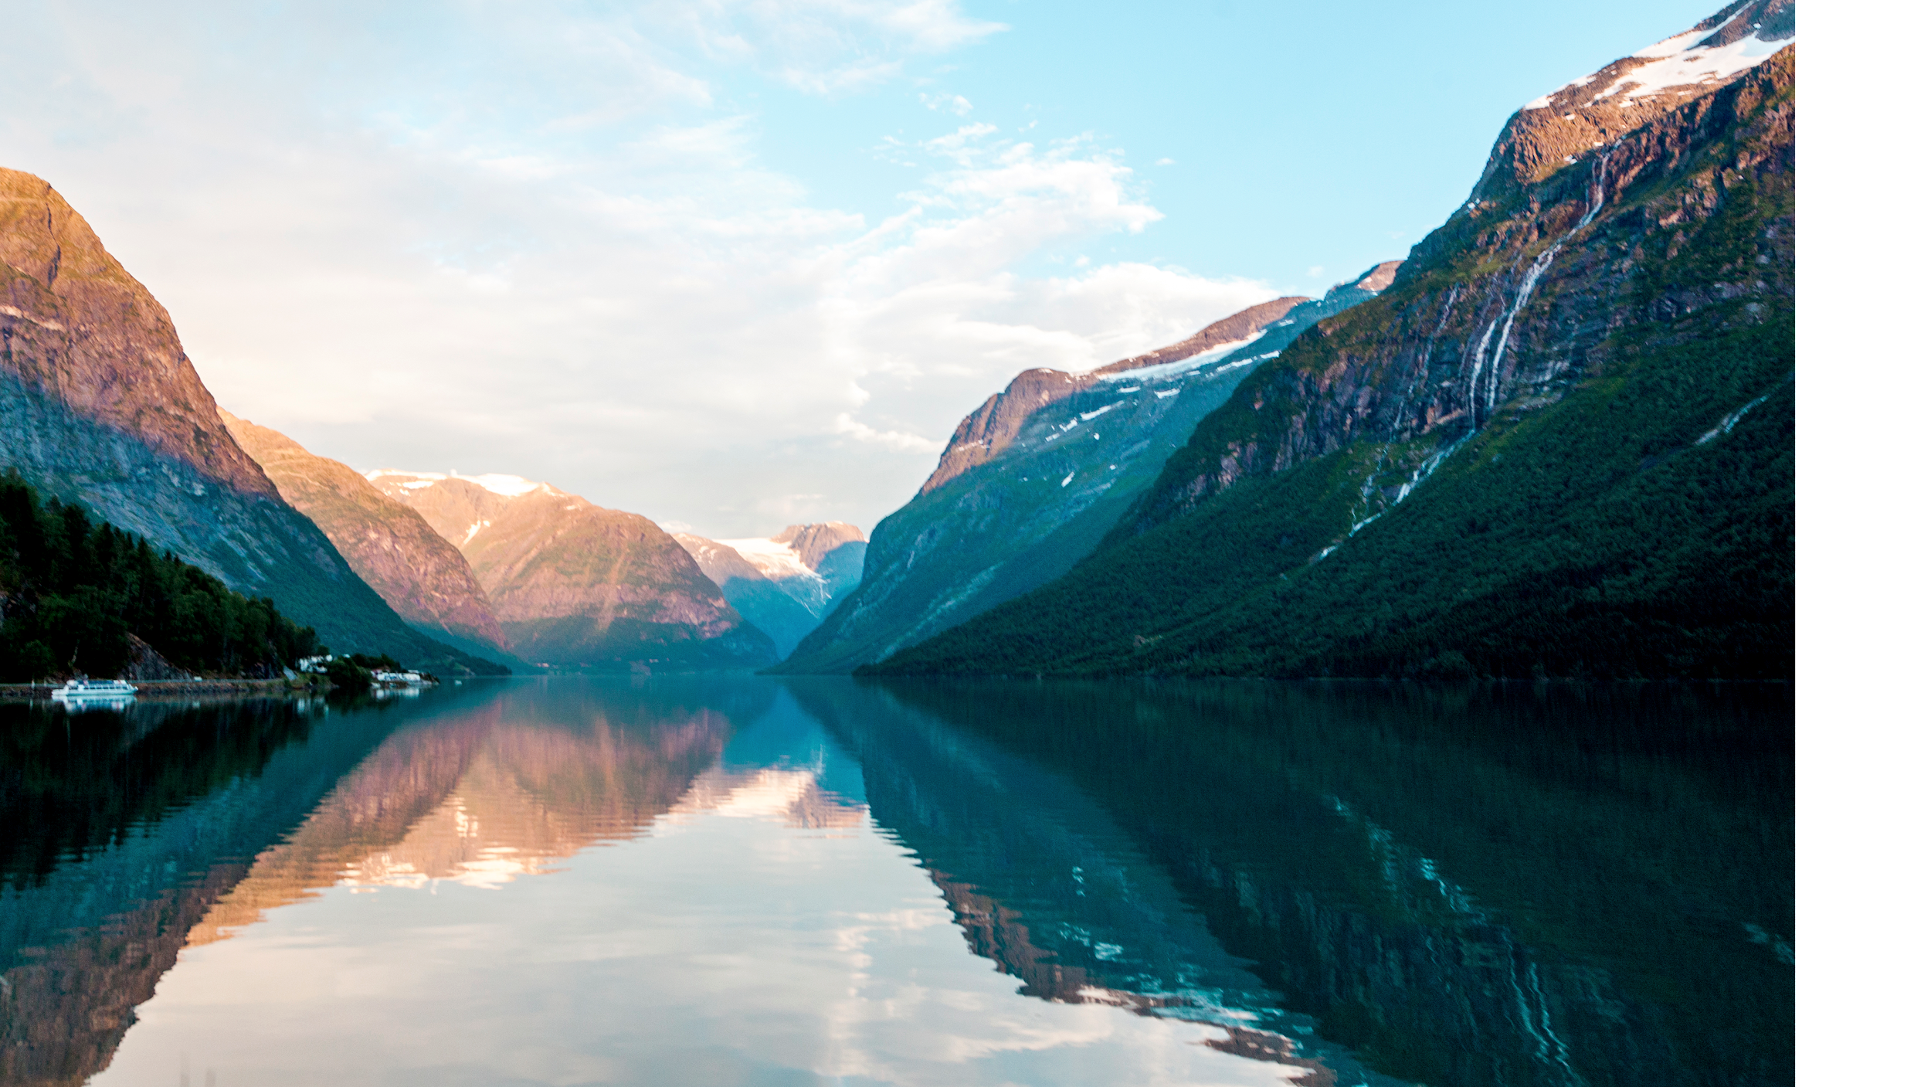
Recomendador
MovieLens
Andrés Marín Galán

Slide 2
Indice
01
02
03
Ontología
Interfaz y estructura
Recomenador demográfico
04
05
Recomendador colaborativo
Recomendador Híbrido
MovieLens 1M
Explicación general de la ontología construida
Explicación de las partes y construcción de la web
Explicacion de como se ha construido y mejorado el demográfico
Explicacion de como se ha construido y mejorado el colaborativo
Explicación de cómo se recopilan y combinan los recomendadores

Slide 3

01
Ontología

Slide 4

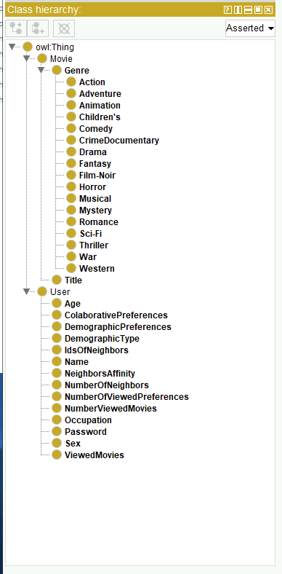
Ontología
Se ha construido de manera que para cada objeto en el recomendador (Usuario/Peliculas) cuelgan los atributos como objetos hijos de estos. Para las películas he considerado los géneros, pues el título e id son únicos por película. Para cada usuario se guarda tanto los datos obtenidos de MovieLens como los que se almacenan para el funcionamiento del propio recomendador.

Slide 5

02
Interfaz y estructura

Slide 6
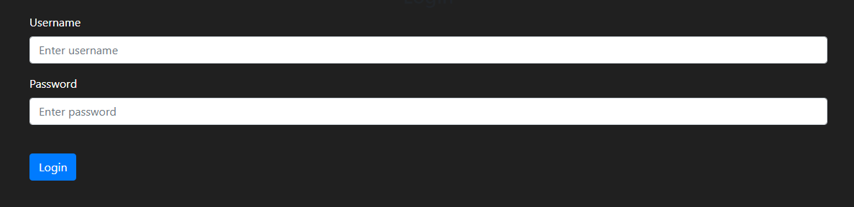
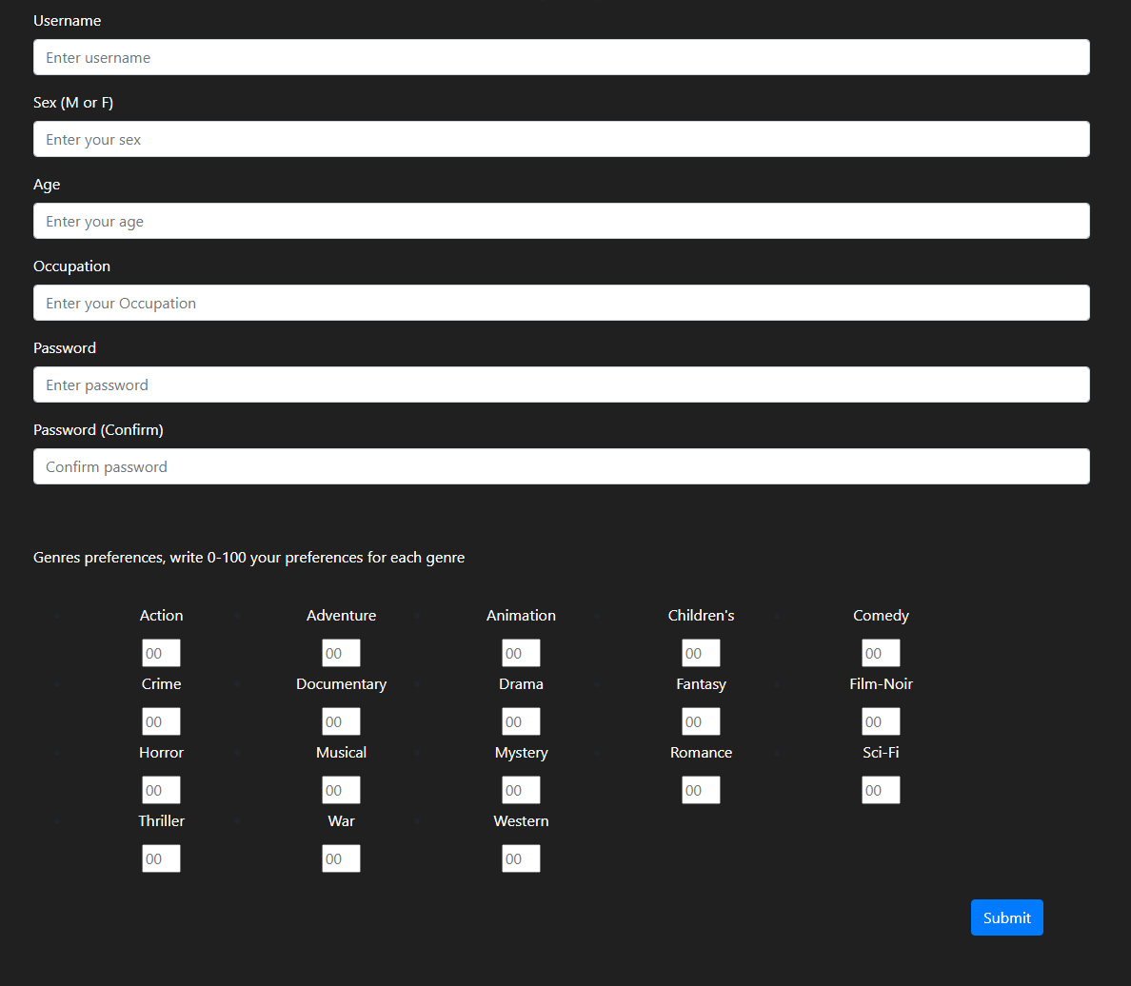
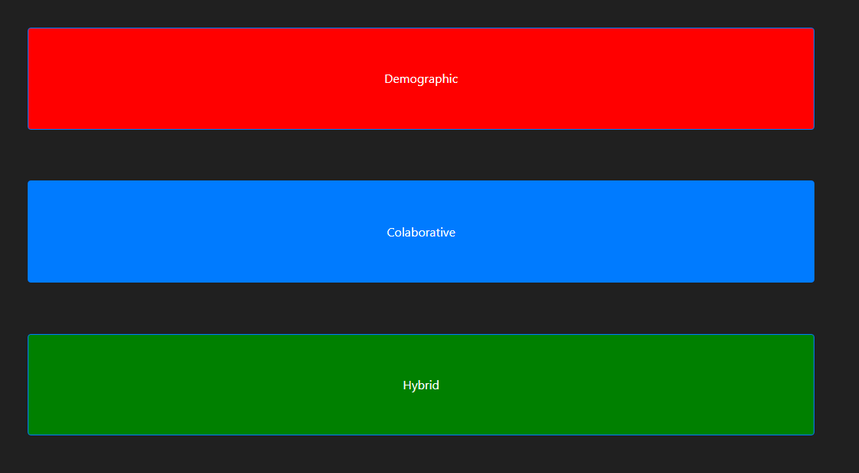
Home
Antes de la recomendación
La web muestra inicialmente un log-in para los usuarios, donde podemos iniciar sesión si conocemos el usuario y contraseña,si no en la parte superior izquierda existe el botón de sing-up para registrarse donde nos pedirá:
usuario, sexo(F o M), edad, profesión (igual que MovieLens), contraseña y preferencias por cada genéro.
Tras iniciar sesión se abre un panel donde escoger entre los tres tipos de recomendación.

Slide 7
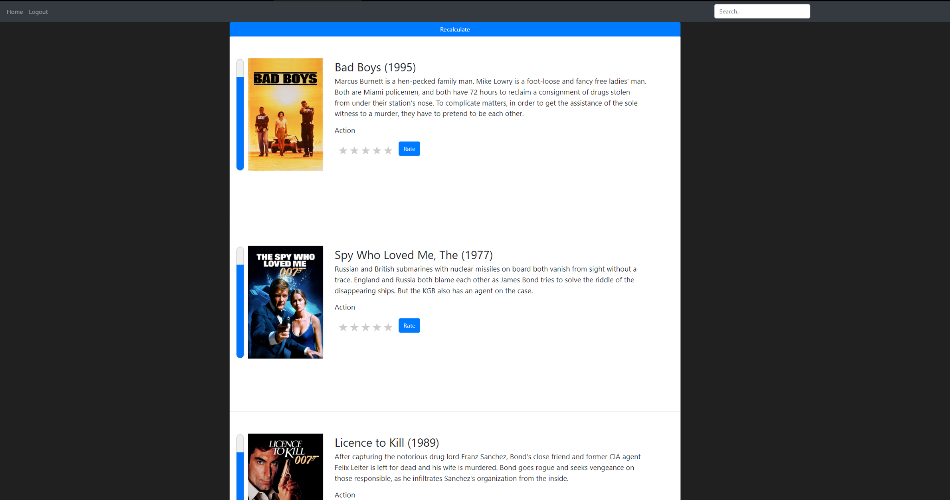

El botón recalcular depende del recomendador, pero se realizará de manera periódica en el servidor ajeno al usuario

Slide 8

03
Recomendador
Demográfico

Slide 9
Academico joven
Servicio al cliente
Grupos
Demográficos
Niño chica
Niño chico
Artista joven
Artista mayor
Academico mayor
Hombre de negocios
Trabajador
Científico
Estudiante
Granjero
Amo de casa
???
Abogado
Programador
Jubilado
Edad < 18 y sexo=F
Edad < 18 y sexo=M
18 < Edad < 35 y profesión = academic/educator o college/grad student
profesión = customer service
18 < Edad < 45 y profesión = artist o sales/marketing o writer
Edad > 45 y profesión = artist o sales/marketing o writer
Edad > 35 y profesión = academic/educator o college/grad student
profesión = clerical/admin o executive/managerial o self-employed
profesión = technician/engineer o tradesman/craftsman
profesión = doctor/health care o scientist
profesión = K-12 student
profesión = farmer
profesión = homemaker
profesión = unemployed o no especificado
profesión = lawyer
profesión = programmer
profesión = retired

Slide 10
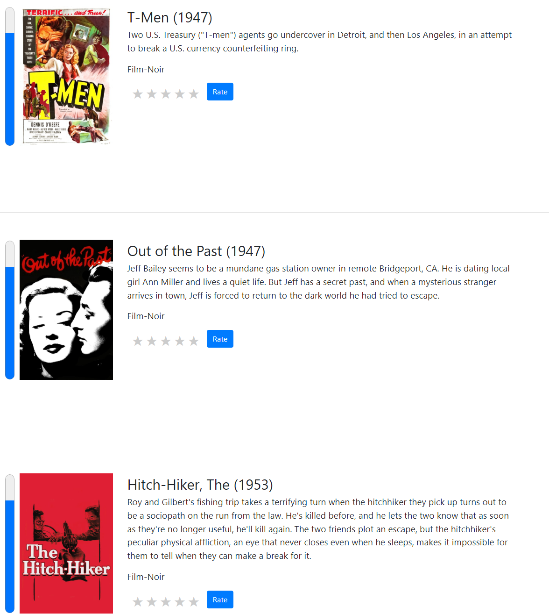
Recomendador Demográfico
Por cada valoración nueva de películas se recalcula las preferencias de el usuario actual y de la copia de su tipo, el botón recalcular se encarga de asignar la copia de tipo a cada usuario de ese tipo
Al crear los usuarios se almacena su tipo, tras esto se recorren las valoraciones y se calcula el ratio de cada tipo de usuario:
100*sum(valoracion)/(5*N)
Cada ratio calculado se almacena para cada usuario y una copia para cada tipo.
Si en la recomendación hay un tercio del mismo género se buscan películas de manera aleatoria hasta un máximo de 50 posiciones por debajo.
(u*n+xn+1)/(n+1)

Slide 11

04
Recomenación colaborativa

Slide 12
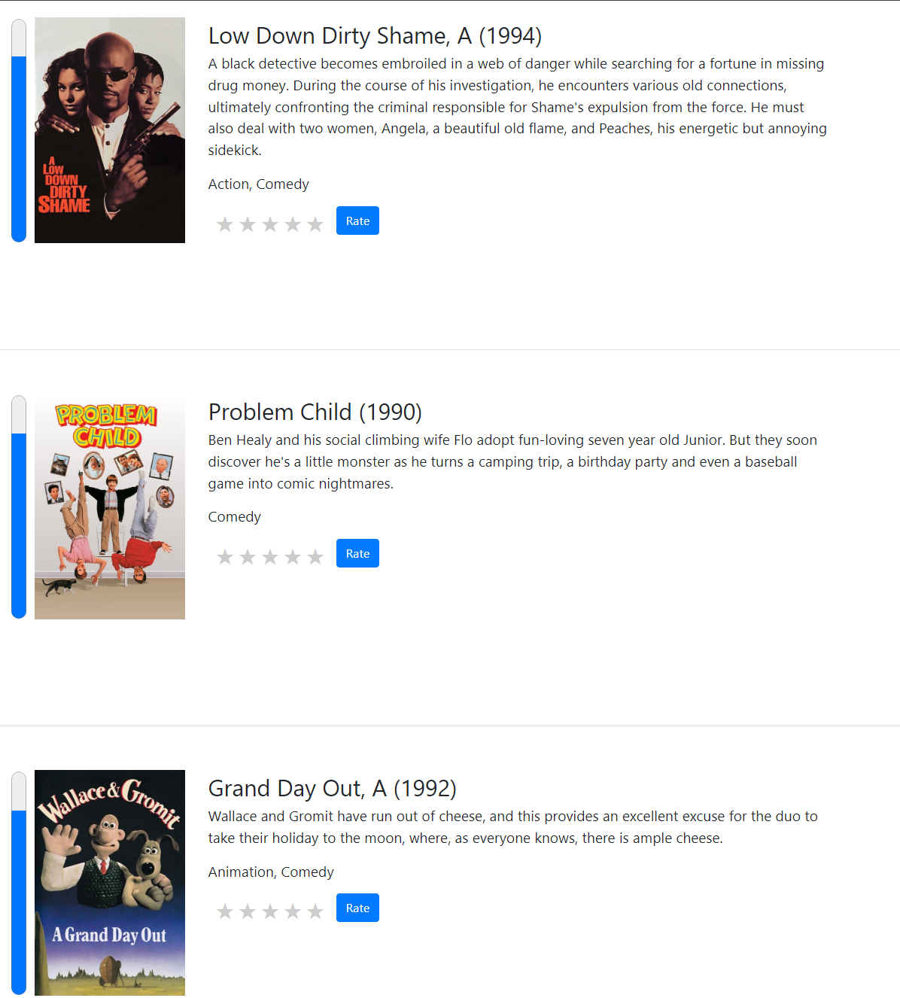
Colaborativo
Recomendación niño:
Se calcula las preferencias de cada usuario empleando la misma fórmula que el colaborativo,pero sólo recogen las 5 preferencias mejor valoradas tras esto se usa pearson para el cálculo de vecinos descartando el cálculo cuando la varianza es 0, ordenamos por ratio, recoge aquellos que son mayores que 0.7 y establece como máximo 50 vecinos.
Tras cada votación se recalculan las preferencias de usuario y al recalcular se recalculan vecinos empleando esas nuevas preferencias.

Slide 13

05
Híbrido

Slide 14

Híbrido
Se generan las dos recomendaciones pero del doble de tamaño, se unen eliminado uno de los repetidos para evitar repetidos (las películas repetidas se valoran con un 1.2 de su score maximo) y ordenan, a partir de esto se realiza el mismo proceso que en las otras recomendaciones donde si se repiten la mitad de géneros se escogen nuevas posiciones de la lista de manera aleatoria, pero esta vez sin establecer un máximo pues la lista no es muy grande.
SATURN

Slide 15
Enseñar la Web

Slide 16

Conclusión
Se ha desarrollado una página web con múltiples funcionalidades y recomendadores, se ha apreciado que el mejor recomendador es el colaborativo aunque con algunos errores debidos a la pobre clasificación del dataset.

Slide 17

Muchas Gracias
¿Preguntas?

